Slide 1
HTML Fundamentals
Notes:
Load balancing : session lưu trên server thay vì lưu trên bộ nhớ
www.izwebz.com

Slide 2
Introduction to HTML
HTML is a MARKUP language
Using HTML tags and elements, we can:
  Control the appearance of the page and the content
  Publish online documents and retrieve online information using the links inserted in the HTML document
  Create on-line forms. These forms can be used to collect information about the user, conduct transactions, and so on
Notes:
HTML – Ngôn ngữ đánh dấu siêu văn bản
HyperText Markup Language
Là ngôn ngữ dùng để xây dựng các trang Web tĩnh.
Chứa các thành phần định dạng để báo cho trình duyệt Web biết cách để hiển thị một trang Web.
Một trang web thông thường gồm có 2 thành phần chính:
Dữ liệu của trang web (văn bản, âm thanh, hình ảnh...)
Các thẻ (tag) HTML dùng để định dạng mô tả cách thức các dữ liệu trên hiển thị trên trình duyệt.

Slide 3
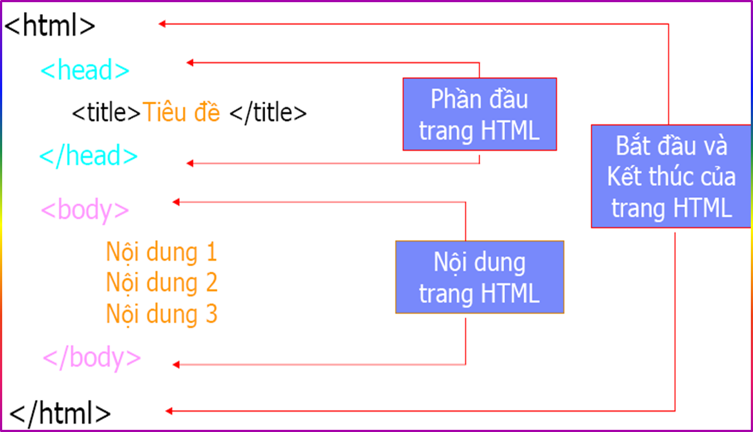
HTML syntax
<HTML>
<HEAD>
<TITLE>Welcome to HTML</TITLE>
<HEAD>
<BODY>
<H3>My first HTML document</H3>
</BODY>
</HTML>

Slide 4
HTML syntax
<HTML>
<HEAD>
<TITLE>Welcome to HTML</TITLE>
<HEAD>
<BODY>
<H3>My first HTML document</H3>
</BODY>
</HTML>

Slide 5
HTML Tags
HTML tag is used to mark the beginning and end of an HTML document
  <HTML> . . . </HTML>
The HTML tag is comprised of:
  <ELEMENT ATTRIBUTE = value>
  Element - identifies the tag
  Attribute - describes the tag
  Value - the content that is assigned to the attribute
Notes:
<font FACE=‘Arial’ Size=‘3’>Hello</font>

Slide 6
HTML Elements
HTML Elements
An HTML element is everything from the start tag to the end tag:
tart tag * | Element content | End tag *
<p> | This is a paragraph | </p>
<a href="default.htm"> | This is a link | </a>
<br />
Notes:
Tên thẻ: Qui định định dạng của dữ liệu bên trong
Thẻ đóng, thẻ mở: Dữ liệu cần định dạng được đặt giữa cặp thẻ đóng và thẻ mở
<Tag mở> Dữ liệu <Tag đóng>
Tên Tag → luôn mang tính gợi nhớ
Ví dụ: B ~ Bold, I ~ Italic, P ~ Paragraph
Đôi khi không cần Tag đóng: <br>, <hr>
Cú pháp chung
<TAG Tên_thuộc_tính=‘giá_trị’ ……..> Dữ liệu </TAG>
Ví dụ: <b>Hello World</b>

Slide 7
HTML Attributes
HTML elements can have attributes
Attributes provide additional information about an element
Attributes are always specified in the start tag
Attributes come in name/value pairs like: name="value“
Below is a list of some attributes that are standard for most HTML elements:
Attribute | Value | Description
class | classname | Specifies a classname for an element
id | id | Specifies a unique id for an element
style | style_definition | Specifies an inline style for an element
title | tooltip_text | Specifies extra information about an element (displayed as a tool tip)
Notes:
Lưu ý:
Giá trị Thuộc tính của Thẻ nên đặt trong dấu nháy đơn hoặc nháy kép
Không phân biệt chữ HOA và thường
Bỏ qua các khoảng trắng thừa và các dấu ngắt dòng, xuống dòng

Slide 8
HTML Attributes sample
  <!DOCTYPE html>
  <html>
    <head>
      <style type="text/css">
        h1.intro {color:blue;}
        p.important {color:red;}
      </style>
    </head>
    <body>
      <h1 class="intro">Header 1</h1>
      <p>A paragraph.</p>
      <p class="important">Note that this is an important paragraph. :)</p>
    </body>
  </html>

Slide 9
HTML Attributes sample
  <!DOCTYPE html>
  <html>
    <head>
      <script type="text/javascript">
        function displayResult()
        {
        document.getElementById("myHeader").innerHTML="Have a nice day!";
        }
      </script>
    </head>
    <body>
      <h1 id="myHeader">Hello World!</h1>
      <button onclick="displayResult()">Change text</button>
    </body>
  </html>

Slide 10
Hyperlinks
  HTML Link Syntax
  <a href="url">Link text</a>
The target Attribute
<a href=“http://www.goole.com/” target="_blank">google page! </a>
It will open the linked document in a new browser window

Slide 11
Hyperlinks - Attribute
The name Attribute
A named anchor inside an HTML document
  <a name="tips">Useful Tips Section</a>
Create a link to the "Useful Tips Section" inside the same document:
<a href="#tips">Visit the Useful Tips Section</a>
Or, create a link to the "Useful Tips Section" from another page:
<a href="http://www.docbao.com/html_links.htm#tips">
go to doc bao </a>

Slide 12
Basic Tags

Slide 13
Basic HTML elements
Header (H1 to H6) Tag
Paragraph Level Tags
Block Tags
Character Format Tags
List
Horizontal Rule <HR> Tag
Font Tag
IMG Tag

Slide 14
Structuring Text
Using Quotes
  <BLOCKQUOTE >
Preformatted text
  <PRE>
Grouping elements
  <DIV>…</DIV>
  <SPAN>…</SPAN>

Slide 15
Formatting
Physical formatting tags
  As mentioned above, a physical character tag controls how the characters are formatted. For instance, you might display some characters as bold or italic. Listing 1 displays some common physical character tags.
Logical formatting tags
  A logical character tag describes how the text is being used, not necessarily how it is formatted. Listing 3 displays common examples logical character tags.

Slide 16
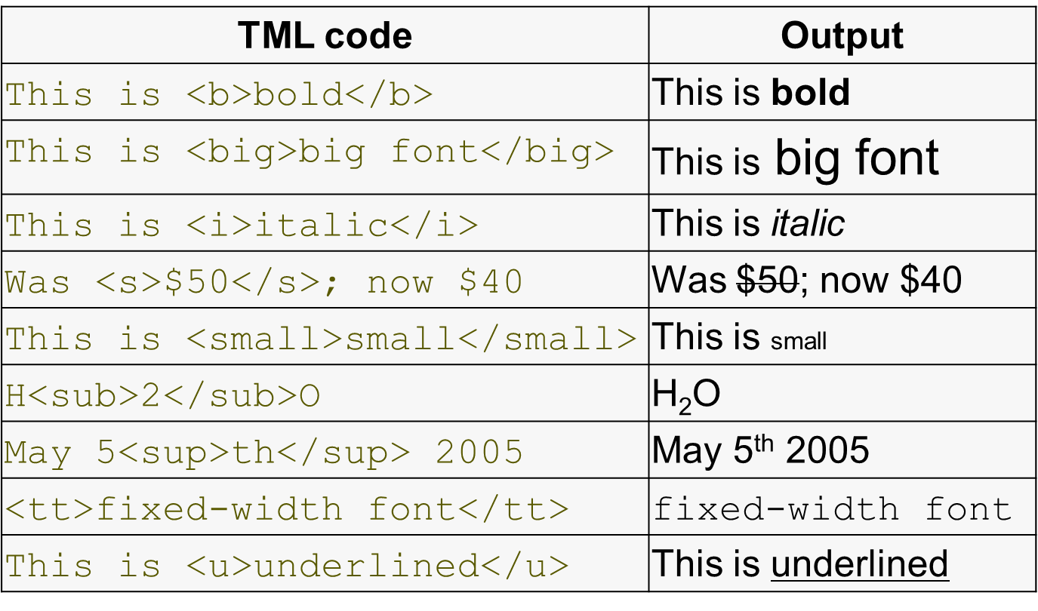
Physical Formatting Tags

Slide 17
Physical Formatting Tags
HTML code | Output
This is used for a short <cite>quote</cite>. | This is used for a short quote.
<code>y = m * x + b</code> | y = m * x + b
<del>Deleted</del> text | Deleted text
<dfn>definition</dfn> text | definition text
This is <em> emphasized </em>. | This is emphasized .
<ins>inserted</ins> text | inserted text
<kbd>code</kbd> sample | code sample
<samp>code</samp> sample | code sample
This is <strong>strong</strong>. | This is strong.
<var>program</var> variable | program variable

Slide 18
Horizontal Rule
<HR> Attributes
  align
  Width
  Size
  Noshade

Slide 19
Using Fonts
<FONT> … </FONT>
  Color
  Size
  Face

Slide 20
Adding Color
<HTML>
<HEAD>
<TITLE>Learning HTML</TITLE>
</HEAD>
<BODY BGCOLOR=lavender>
<H2><FONT COLOR = LIMEGREEN>Welcome to HTML</FONT></H2>
<P><FONT COLOR = RED>This is good fun</FONT></P>
</BODY>
</HTML>

Slide 21
Images in HTML Documents
GIF (Graphics Interchange Format) images (.GIF)
  Interlaced GIF format
  Transparent GIF images
JPEG (Joint Photographic Expert Group) images (.JPEG)
PNG (Portable Network Graphics)

Slide 22
Inserting Images
<IMG SRC=”URL”>
<IMG ALIGN=position SRC=”PICTURE.GIF”>
<IMG SRC=Flowers.jpg ALT=”Beautiful Flowers”>
<BODY BACKGROUND=bgimage.gif>
<BODY BACKGROUND=bgimage.gif BGPROPERTIES=FIXED>

Slide 23
Using Tables and Layers

Slide 24
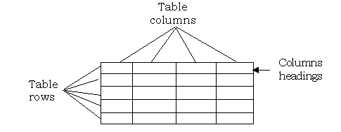
Layout of a Table

Slide 25
Elements Associated with Table
<TABLE> … </TABLE>
<TR> … </TR>
<TD> … </TD>
<CAPTION> … </CAPTION>
<TH> … </TH>

Slide 26
Creating Tables
<table border="1">
<tr>
<th>Header 1</th>
<th>Header 2</th>
</tr>
<tr>
<td>row 1, cell 1</td>
<td>row 1, cell 2</td>
</tr>
<tr>
<td>row 2, cell 1</td>
<td>row 2, cell 2</td>
</tr>
</table>

Slide 27
Add Cell Space
The CELLSPACING attribute defines the space between cells in pixels. The CELLPADDING attribute defines spaces within the table cell.
<TABLE BORDER = 2 CELLSPACING = 2 CELLPADDING = 6>

Slide 28
Merging Cells
  The COLSPAN and ROWSPAN attributes are used to create cells that span more than one column or row
  The COLSPAN attribute is used with the <TH> tag, while the ROWSPAN attribute is used with the <TD> tag

Slide 29
Formatting Data in the Cell
Align = left
Align = center
Align = right
Align = justify
Valign = top
Valign = middle
Valign = bottom
Valign = baseline
<TD ALIGN = right VALIGN = bottom>
Data Cell 1</TD>

Slide 30
Adding Java Applet
To display the applet, we need to create an HTML page that loads the applet file into the browser
<applet code = FirstApplet width=200 height= 200></applet>

Slide 31
Passing Parameters to Applet
It is possible to pass parameters to an applet using the <PARAM> tag in the HTML file
<PARAM name = “parameter name" value = “parameter value">

Slide 32
Using Forms

Slide 33
Introduction to Forms
Uses of Forms
  Collecting names, addresses, telephone numbers, e-mail addresses, and other information to register users for a service or event
  Gathering information for the purchase of an item. For example, if we want to purchase a book over the Internet, we would be required to fill in our name, mailing address, mode of payment, and so on
Notes:
Được dùng để nhận dữ liệu từ phía người dùng
Giúp gởi yêu cầu của người dùng đến trang xử lý trong ứng dụng web
Tag <form> dùng để chứa các thành phần khác của form
Những thành phần nhập liệu được gọi là Form Field
Text field
Password field
Multiple-line Textfield
…

Slide 34
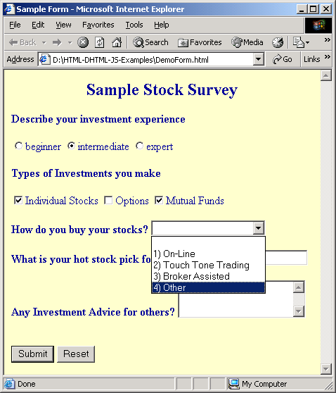
A Sample Form

Slide 35
Using Forms
The FORM element
  <FORM> … </FORM>
Form Attribute
  ACCEPT
  ACTION
  METHOD
Notes:
Là container chứa các thành phần nhập liệu khác.
<FORM NAME=“…” ACTION=“…” METHOD=“…”>
<!-- các thành phần của Form -->
</FORM>
Các thuộc tính của </FORM>
NAME: Tên FORM
ACTION: Chỉ định trang web nhận xử lý dữ liệu từ FORM này khi có sự kiện click của button SUBMIT.
METHOD: Xác định phương thức chuyển dữ liệu (POST,GET)

Slide 36
HTML Input Element Attribute
The INPUT Element
  TYPE
  NAME
  VALUE
  SIZE
  MAXLENGTH
  CHECKED
  SRC

Slide 37
Input –Type Attribute
TEXT [ Default ]
CHECKBOX
RADIO
SUBMIT
RESET
IMAGE
BUTTON

Slide 38
Other Input Elements-1
The TextArea Element
  cols
  rows
  Size
  type
  Value
The BUTTON Element
  name
  value
  type

Slide 39
Other INPUT Elements-2
The SELECT Element
  Name
  size
  Multiple
The LABEL Element

Slide 40
Creating Forms
<form name="input" action="html_form_action.asp" method="get">
Username: <input type="text" name="user" />
<input type="submit" value="Submit" />
</form>

Slide 41
Q&A

